Slide 1
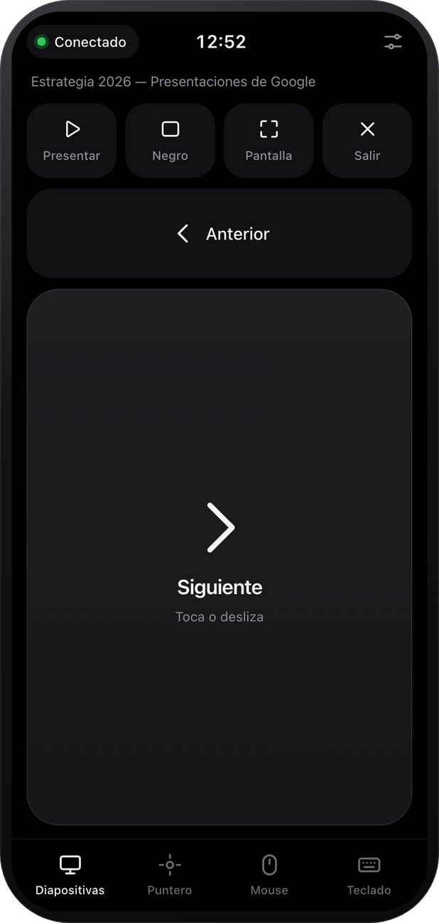

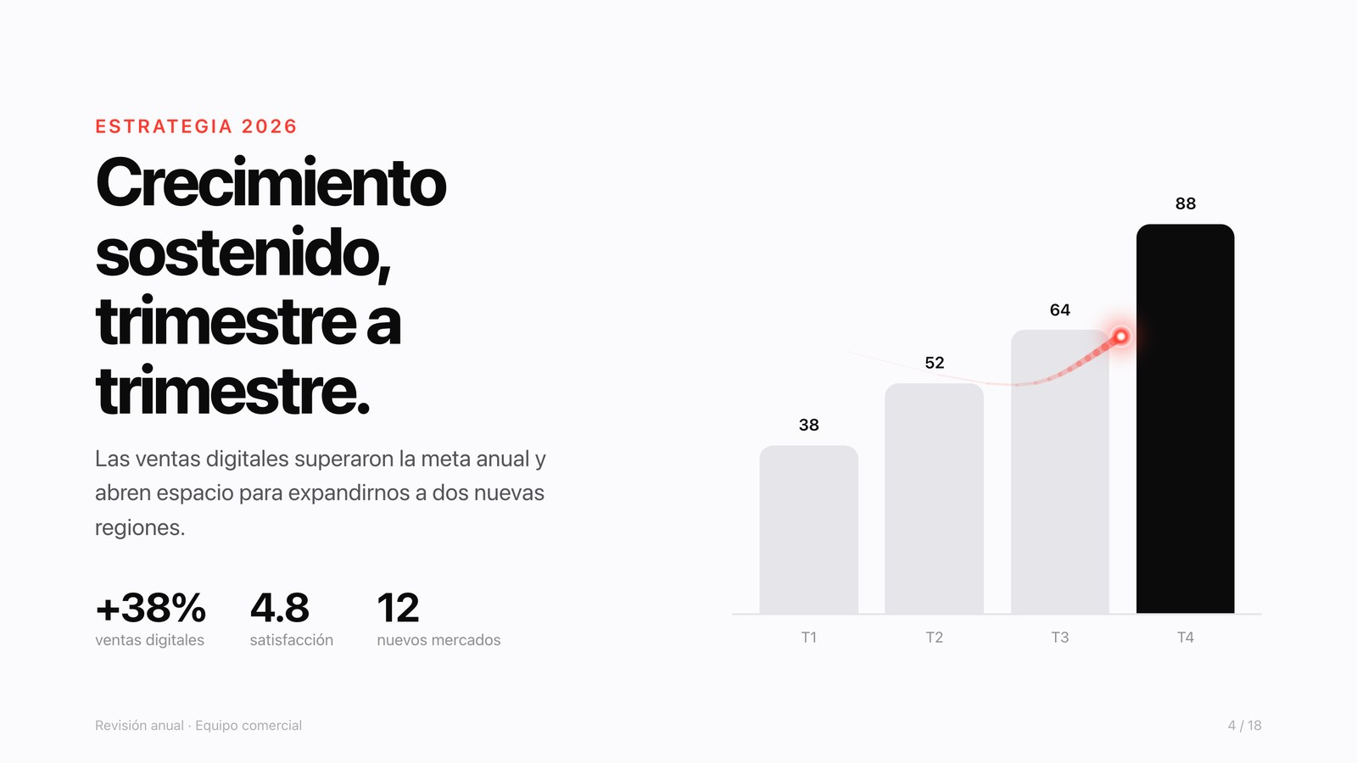
Mando
Controla tus presentaciones desde el celular
Miguel Mogrovejo · Octubre de 2026
Notes:
Mando es una extensión de Chrome que convierte el celular en el control remoto de cualquier presentación: avanzar diapositivas, puntero láser, lápiz, mouse y teclado. Se conecta escaneando un código QR, sin instalar apps.

Slide 2




Presentar no debería atarte a la computadora
EL RETO
Atado al teclado
Cada cambio de diapositiva te obliga a volver a la computadora.
Controles físicos
Cuestan dinero, usan pilas y un receptor USB que se olvida o se pierde.
Láser que no se ve
Un láser físico apenas se nota en pantallas LED y televisores.
Interrupciones
Hacer clic o escribir algo corta el ritmo de la charla.
Con Mando, todo eso se resuelve desde el celular que ya llevas en el bolsillo.
Notes:
Hoy, para cambiar de diapositiva hay que volver a la computadora o comprar un control físico. Los punteros láser físicos casi no se ven en televisores o pantallas LED, y hacer clic o escribir algo obliga a interrumpir la charla.

Slide 3
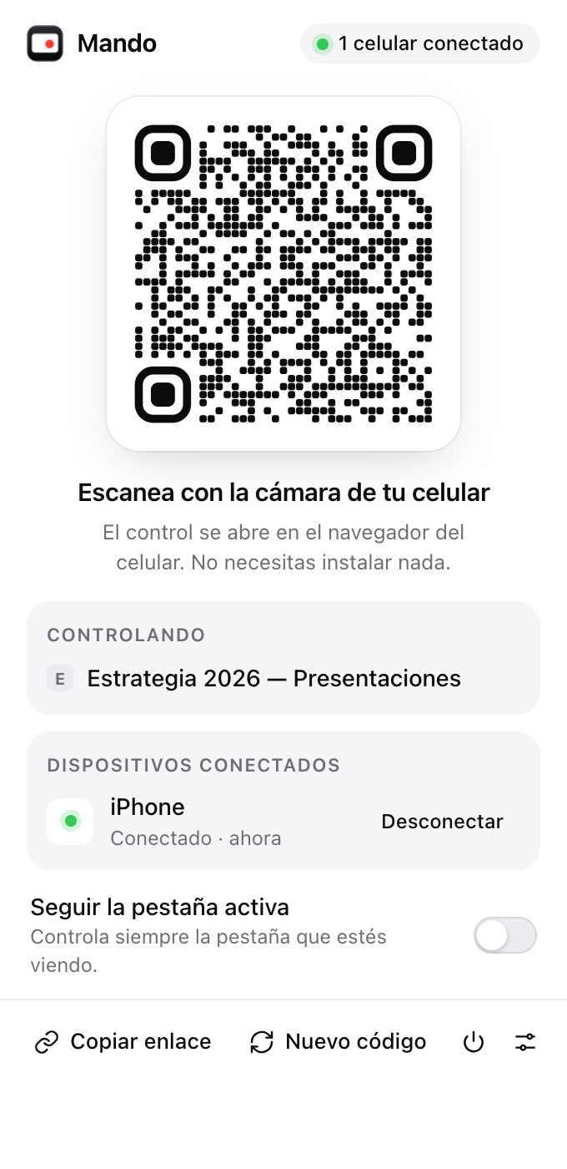




Mando convierte tu celular en el control remoto
LA SOLUCIÓN
Una extensión de Chrome y una página web: escaneas un código QR y tu celular controla la presentación.
Sin instalar nada
El QR abre el control en el navegador del celular.
Todo en uno
Diapositivas, láser, lápiz, mouse y teclado.
Directo y cifrado
Sin cuentas: los comandos van del celular a la computadora.
Notes:
La extensión muestra un código QR. Al escanearlo, el celular abre el control en su navegador: no hay que instalar ninguna app ni crear cuentas. La conexión es directa y cifrada entre el celular y la computadora.

Slide 4
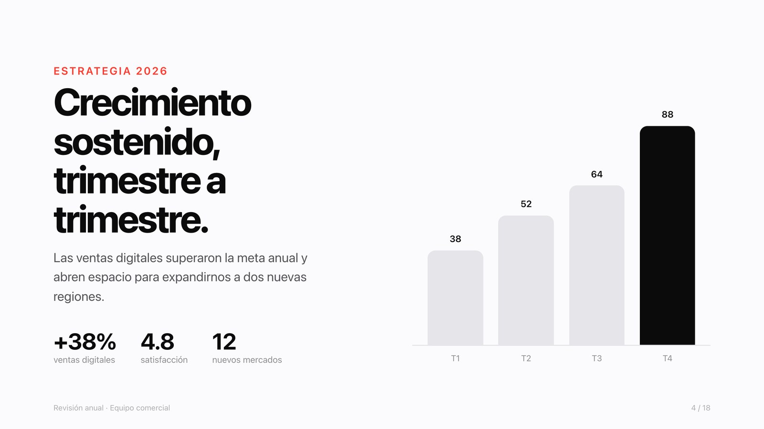

Tres pasos y estás presentando
CÓMO SE USA
1
Abre tu presentación
En Google Slides, PowerPoint web, Canva o cualquier página en Chrome.
2
Escanea el código
Haz clic en el ícono de Mando (Alt+Shift+M) y apunta la cámara al QR.
3
Presenta
El control se abre en el navegador del celular. Avanza, señala o escribe.
Notes:
Paso 1: abrir la presentación en Chrome. Paso 2: hacer clic en el ícono de Mando o pulsar Alt+Shift+M y escanear el QR con la cámara. Paso 3: presentar desde el celular. Por seguridad, cada sesión genera un código QR nuevo.

Slide 5





Avanza con un toque, desde cualquier lugar
FUNCIONES · DIAPOSITIVAS
Siguiente y anterior
Un botón grande para el pulgar; también puedes deslizar el dedo.
Presentar y salir
Inicia el modo presentación de Google Slides y la pantalla completa.
Pantalla negra
Oscurece la pantalla para que el público te mire a ti.
Cronómetro
Controla el tiempo de tu charla sin mirar la computadora.
Pensado para el celular
Vibra al pulsar y mantiene la pantalla encendida mientras presentas.
Notes:
La pantalla principal tiene un botón grande para avanzar, pensado para usarse con el pulgar, y otro para retroceder. Desde aquí también se inicia la presentación, se activa la pantalla negra y se lleva el tiempo con el cronómetro.

Slide 6
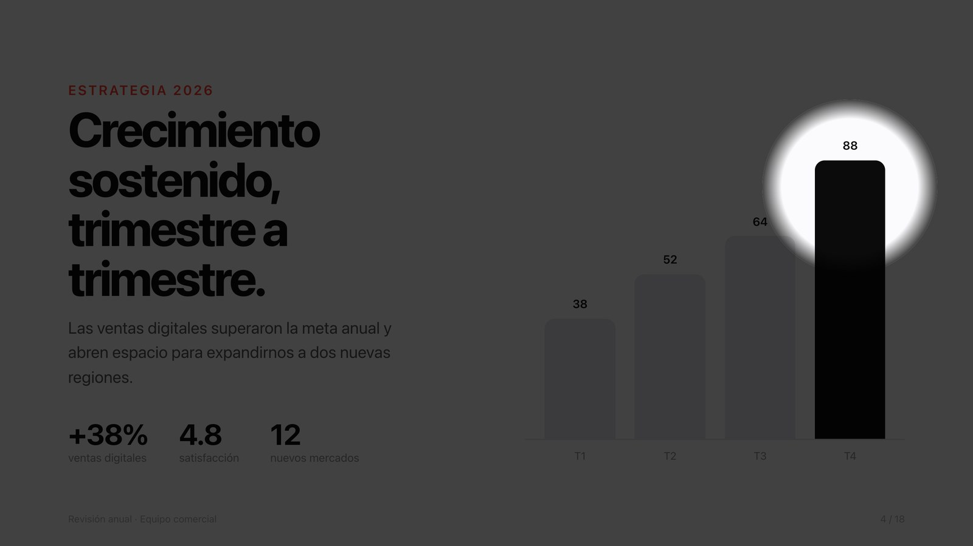
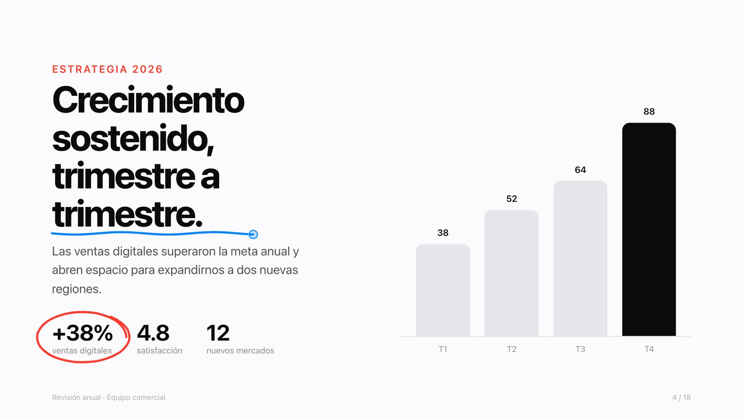

Señala, ilumina y dibuja sobre la diapositiva
FUNCIONES · PUNTERO
Láser con estela
Un punto rojo brillante que se ve en cualquier pantalla, incluso en pantalla completa.
Foco de luz
Oscurece todo menos el círculo que quieres destacar.
Lápiz de colores
Encierra, subraya y anota; con deshacer y borrar todo.
Modo aire: apunta moviendo el celular, como un control de verdad (usa el giroscopio).
Notes:
Deslizando el dedo sobre el celular se mueve un láser digital con estela, que se ve bien en televisores y pantallas LED. El modo foco oscurece la pantalla y resalta un círculo; el lápiz permite dibujar en colores sobre la diapositiva. Con el modo aire se apunta moviendo el celular.

Slide 7
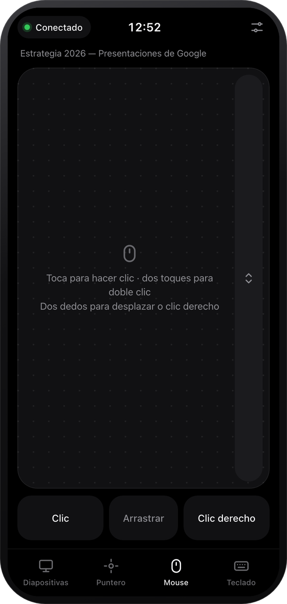
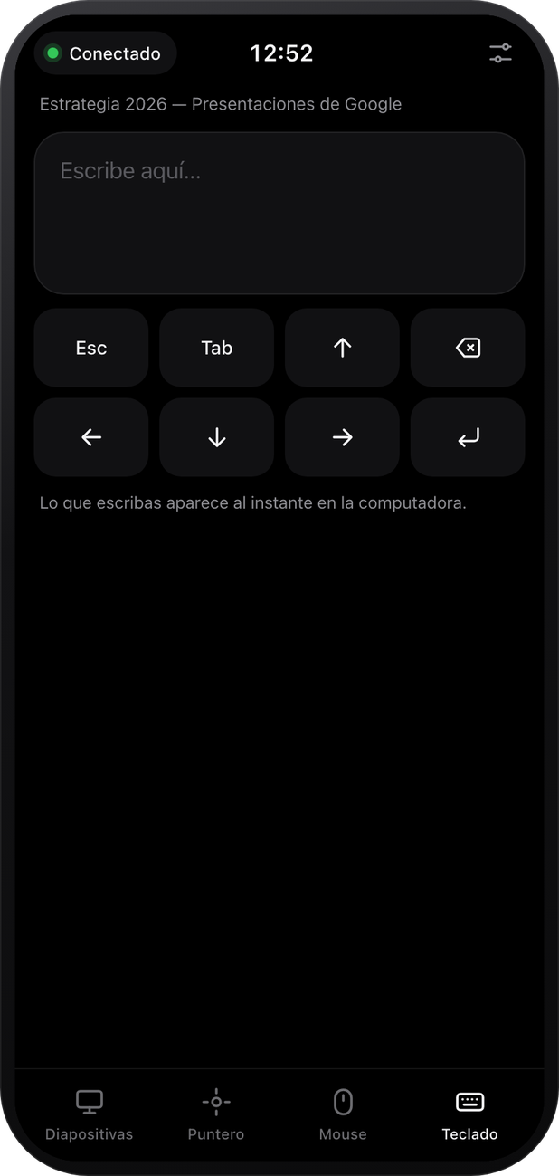

Un panel táctil y un teclado en tu bolsillo
FUNCIONES · MOUSE Y TECLADO
Mouse
Clic, doble clic, clic derecho con dos dedos, arrastrar y desplazar.
Teclado
Escribe en vivo y usa Esc, Tab, flechas, borrar e Intro.
Notes:
El celular también funciona como panel táctil: se mueve un cursor sobre la presentación y se hace clic, doble clic, clic derecho o se arrastra. Lo que se escribe en el teclado del celular aparece al instante en la computadora, incluso dentro de PowerPoint para la web.

Slide 8



Por qué usar Mando
BENEFICIOS
Sin instalar nada
El QR abre el control en el navegador; no hay apps ni cuentas.
Gratis, sin hardware
No necesitas comprar un control remoto, pilas ni receptores.
Libertad de movimiento
Presenta desde cualquier punto de la sala, mirando al público.
Láser que siempre se ve
Funciona en proyectores, televisores y pantallas LED.
Todo en uno
Control, láser, foco, lápiz, mouse y teclado en una sola app.
Privado
Sin anuncios ni recopilación de datos; conexión cifrada.
Notes:
Los beneficios principales: no hay que instalar nada, es gratis y no requiere hardware, da libertad de movimiento, el láser digital se ve en cualquier pantalla, reúne todas las herramientas en un solo lugar y respeta la privacidad.

Slide 9



Funciona con las herramientas que ya usas
COMPATIBILIDAD
Presentaciones
Dispositivos
Google Slides
reveal.js
Celulares iPhone y Android
Desde pantallas de 320 px, en vertical u horizontal.
PowerPoint para la web
Canva
Pitch
Figma Slides
Gamma
Prezi
Keynote en iCloud
Tablets
iPad y Android, con la interfaz centrada.
Genially
Computadora con Google Chrome
Versión 116 o superior en Windows, Mac, Linux y ChromeOS.
Verificado con presentaciones reales. Además, cualquier página que avance con el teclado.
Notes:
Mando funciona con cualquier presentación que avance con el teclado. Google Slides y reveal.js se verificaron con presentaciones reales. El control funciona en celulares desde 320 píxeles y en tablets; en la computadora se necesita Google Chrome.

Slide 10

Una conexión directa y cifrada
CÓMO FUNCIONA
Servidor de señalización
Solo para el enlace inicial
Celular
Control web en el navegador, sin instalar apps.
Computadora
Google Chrome con la extensión Mando.
WebRTC cifrado de punto a punto
Si la red lo bloquea, pasa cifrado por Cloudflare
1
El QR lleva un identificador y una clave secreta.
2
El servidor presenta a los dos dispositivos.
3
Los comandos viajan directo y cifrados.
Notes:
El celular y la computadora se comunican de forma directa mediante WebRTC, cifrado de punto a punto. Un servidor de señalización gratuito solo se usa para que los dos dispositivos se encuentren; después ya no participa. Si la red bloquea la conexión directa, el tráfico, todavía cifrado, pasa por el servidor de retransmisión de Cloudflare. La clave secreta viaja dentro del QR y nunca se envía al servidor.

Slide 11






Tus presentaciones siguen siendo tuyas
SEGURIDAD Y PRIVACIDAD
Cifrado de extremo a extremo
Los comandos viajan cifrados directamente entre tus dispositivos.
Activo solo durante la sesión
Los scripts de Mando se retiran de Chrome al detener la sesión.
La clave nunca sale del QR
Va en una parte de la dirección que el navegador no envía.
Sin cuentas ni datos
No hay registro, anuncios, analítica ni base de datos.
Código nuevo en cada sesión
El QR cambia en cada sesión y puedes renovarlo cuando quieras.
Código público
Todo el código está publicado en GitHub para revisarlo.
Notes:
La seguridad está en el diseño: conexión cifrada de extremo a extremo, la clave secreta solo existe en el QR, los scripts solo están activos mientras hay una sesión, no hay cuentas ni recopilación de datos y un botón permite renovar el código en cualquier momento.

Slide 12
Probado de principio a fin
CALIDAD
42/42
28/28
2,7 s
80 KB
Pruebas automáticas
Extensión y celular conectados de verdad.
Pantallas y vistas
Del celular más pequeño a la tablet, sin errores.
Reconexión automática
Si se corta el servidor, sin soltar al celular.
Extensión liviana
Todo el código incluido, sin descargas externas.
Verificado con Google Slides y reveal.js reales
Iniciar la presentación, avanzar, retroceder y salir.
Código QR fácil de escanear
Se lee correctamente incluso reducido al 30 % de su tamaño.
Notes:
Mando se probó de punta a punta con pruebas automáticas que conectan la extensión y el celular de verdad: 42 de 42 comprobaciones superadas. La interfaz se revisó en 28 combinaciones de pantalla y vista. Si se corta el servidor, se reconecta solo en unos 3 segundos sin desconectar al celular.

Slide 13




Límites actuales y próximos pasos
HOJA DE RUTA
Límites actuales
Avances y próximos pasos
Necesita internet
El celular y la computadora se enlazan a través de internet.
Retransmisión con Cloudflare · lista
Funciona en redes restrictivas; gratis hasta 1.000 GB al mes.
QR nuevo en cada sesión · listo
Activado por defecto; se puede desactivar en Ajustes.
Páginas protegidas de Chrome
No funciona en chrome://, la Chrome Web Store ni el visor de PDF integrado.
Chrome Web Store
La versión 1.0 está en revisión; la 1.1 ya está preparada.
Fuera del navegador
No controla PowerPoint o Keynote de escritorio ni relojes inteligentes.
App para Apple Watch
Evaluar una app nativa que use el iPhone como puente.
Notes:
Hoy hay tres límites conocidos: se necesita internet para enlazar los dispositivos, Chrome no permite extensiones en sus páginas internas, y Mando no controla programas fuera del navegador. Ya están listos la retransmisión con Cloudflare para redes restrictivas y el QR nuevo en cada sesión. La versión 1.0 está en revisión en la Chrome Web Store y la 1.1 está preparada; queda por evaluar una app para Apple Watch.

Slide 14
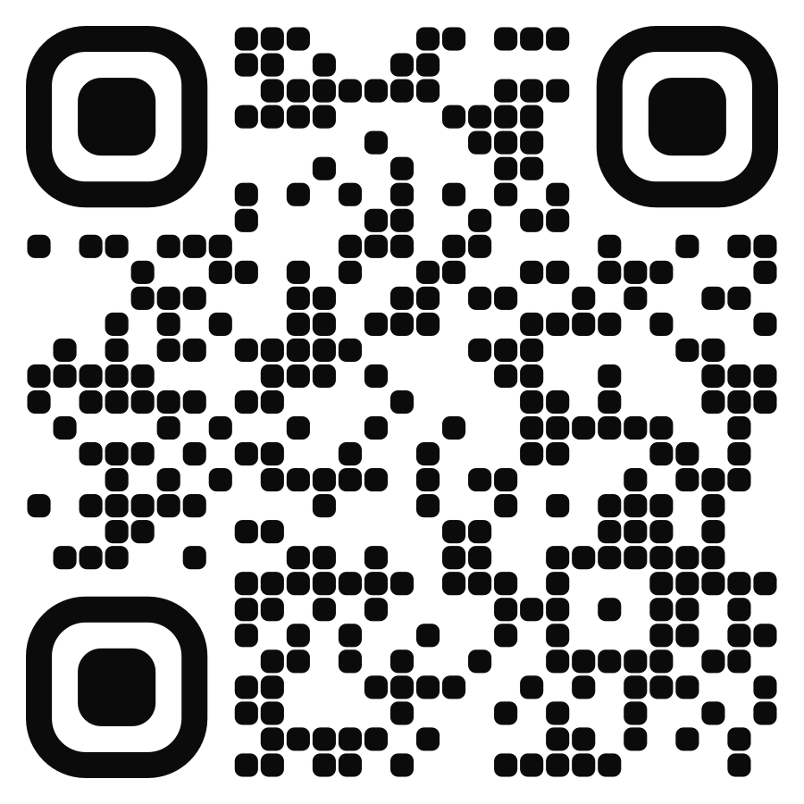



Presenta con libertad
Escanea, conecta y presenta desde tu celular.
mjmc4498.github.io/mando
github.com/mjmc4498/mando
Escanea para ver el proyecto
Miguel Mogrovejo
Notes:
Mando permite presentar con libertad: escanear, conectar y presentar desde el celular. El código QR de la diapositiva lleva al repositorio en GitHub, donde está todo el proyecto.

Slide 15
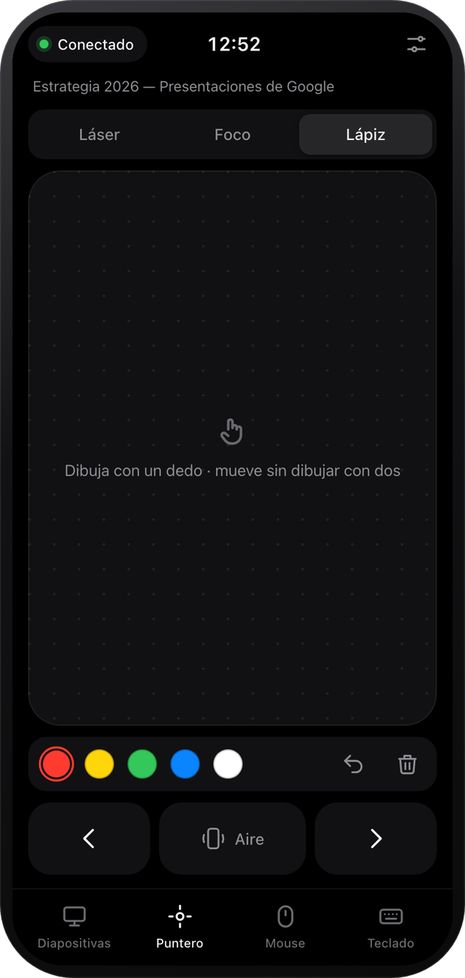
Gracias
¿Preguntas?
Miguel Mogrovejo · github.com/mjmc4498/mando
Notes:
Cierre: agradecer al público y abrir el espacio de preguntas. Si alguien quiere probarlo, puede escanear el código de la diapositiva anterior para ver el proyecto en GitHub.

